Slide 1







PHÒNG GIÁO DỤC VÀ ĐÀO TẠO QUẬN LONG BIÊN
TRƯỜNG MẦM NON VIỆT HƯNG
LĨNH VỰC PHÁT TRIỂN NGÔN NGỮ
Làm quen văn học
Đề tài: Thơ " Cá ngủ ở đâu"
Lứa tuổi: Mẫu Giáo lớn (5 -6 tuổi)

Slide 2
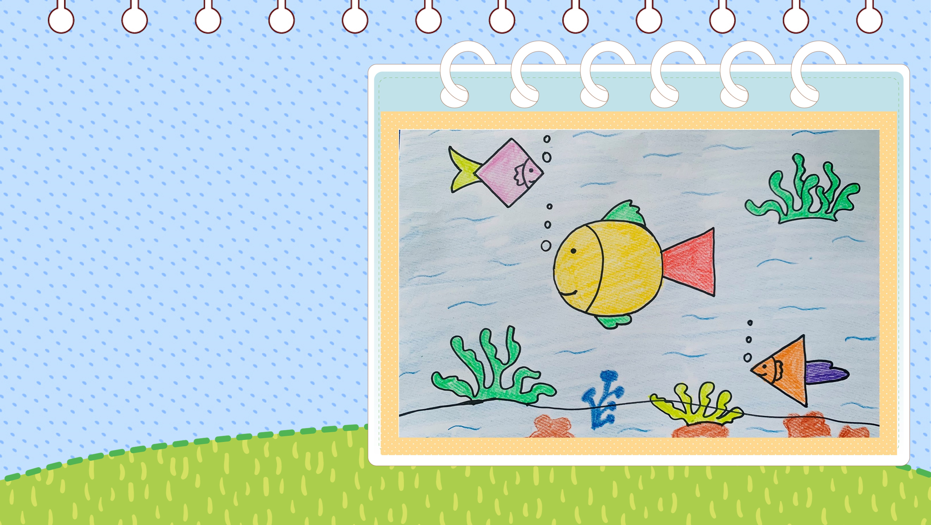



Cô đọc thơ lần 1:
Kết hợp điệu bộ cử chỉ

Slide 3




Cá ngủ ở đâu?
Đêm hè lặng gió
Ơi chú cá nhỏ
Cá ngủ ở đâu?
Con chó về nhà
Chim bay về tổ
Chuột nằm trong ổ
Cóc nhảy về hang
Sông nước lan tràn
Xây sao được tổ
Ơi chú cá nhỏ
Đêm hè lặng gió
Cá ngủ ở đâu?
(Thùy linh)

Slide 4


Cô đọc lần 2: Kết hợp hình ảnh minh họa

Slide 5
Cá ngủ ở đâu?
Đêm hè lặng gió
Ơi chú cá nhỏ
Cá ngủ ở đâu?
Con chó về nhà
Chim bay về tổ
Chuột nằm trong ổ
Cóc nhảy về hang
Sông nước lan tràn
Xây sao được tổ
Ơi chú cá nhỏ
Đêm hè lặng gió
Cá ngủ ở đâu?
(Thùy linh)

Slide 6

Cô giải thích từ khó

Slide 7






Lặng gió
Lan tràn

Slide 8


Đàm thoại

Slide 9



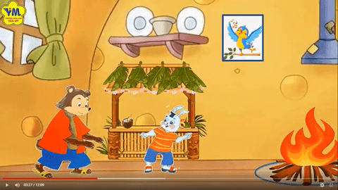
Cá ngủ ở đâu
Các con vừa được nghe bài thơ gì?
Thỏ ngoan

Slide 10





Bài thơ do tác giả nào sáng tác?
A: Nhà thơ "Thùy Linh"
B: Nhà thơ "Phạm Hổ"

Slide 11





Bạn nhỏ đã hỏi
bạn cá điều gì?
Cá ngủ ở đâu?
Cá ăn gì?

Slide 12



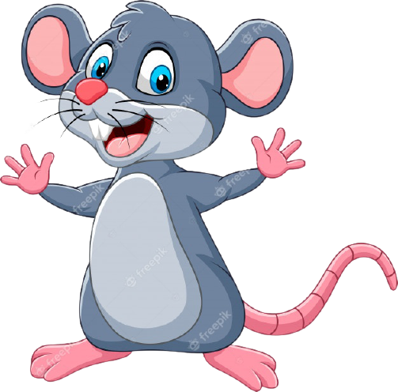






Slide 13







Ở trong hồ
Ở trong bể
Ở dưới biển
Bạn cá sống ở đâu

Slide 14
Cá ngủ ở đâu?
Đêm hè lặng gió
Ơi chú cá nhỏ
Cá ngủ ở đâu?
Con chó về nhà
Chim bay về tổ
Chuột nằm trong ổ
Cóc nhảy về hang
Sông nước lan tràn
Xây sao được tổ
Ơi chú cá nhỏ
Đêm hè lặng gió
Cá ngủ ở đâu?
(Thùy linh)

Slide 15



THANK YOU

